Slide 1
Kelompok 3 : 2017230109 Fajar Ardli Syahputra 2018230093 Rivaldo Ananda W 2018230215 Wilson Friendnadi 2019230142 Sebastian Bagus Kurniawan
Sep
Oct
Nov
Dec
Jan
Feb
Mar
Apr
May
Jun
Jul
Aug
A
B
C
D
Teknologi Informasi Fakultas Teknik Universitas Darma Persada
E
F

Slide 2


DESKRIPSI
Sep
Oct
Nov
Dec
Jan
Feb
Mar
Apr
May
Jun
Jul
Aug
A
B
C
APLIKASI ONLYDOGS
Aplikasi open source yang dibangun untuk membantu pengguna yang ingin mencari tahu tentang hampir semua jenis anjing yang ingin mereka lihat demi tujuan menjadi peliharaan, teman berburu atau sedikit dari keduanya.
D
E
F

Slide 3
DESKRIPSI
Sep
Oct
Nov
Dec
Jan
Feb
Mar
Apr
May
Jun
Jul
Aug
A
B
Nama “OnlyDogs” adalah parodi dari situs web “OnlyFans”. Tidak seperti OnlyFans yang menerima uang agar pengguna dapat mengakses media yang terkunci,
Fitur pencarian tersebut meliputi pencarian berdasarkan nama, temperamen,kelompok keturunan, tinggi maksimum, tinggi minimum, berat maksimum, dan berat minimum. Semua fitur ini diharapkan dapat membantu pengguna untuk menemukan anjing yang sesuai dengan yang mereka cari.
C
D
OnlyDogs tidak menerima uang dalam bentuk apapun karena semua sumber data yang ada di dalam situs tersebut berasal dari thedogAPI.com.
E
F

Slide 4

Rancangan Sistem
Sep
Oct
Nov
Dec
Jan
Feb
Mar
Apr
May
Jun
Jul
Aug
A
B
Situs akan menggunakan bootstrap untuk memudahkan proses menampilkan data. Situs juga akan menggunakan fitur autocomplete untuk memudahkan pengguna dalam melakukan pencarian.Tampilan utama menggunakan kumpulan “card” untuk menampilkan gambar dan temperamen anjing. Tampilan detail menggunakan “modal” untuk menampilkan detail dari anjing berupa berat, tinggi, kelompok keturunan, perkiraan masa usia, temperamen, negara asal, dan deskripsi.
C
D
E
ONLYDOGS
F

Slide 5
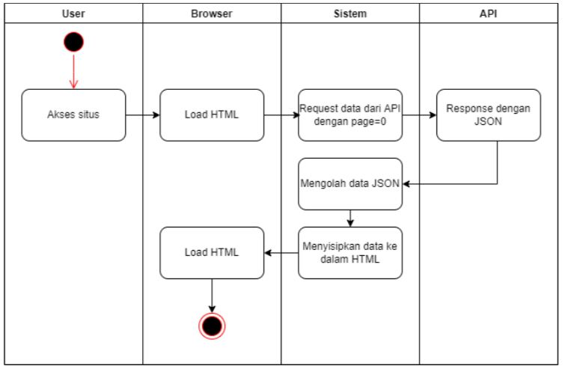
ACTIVITY DIAGRAM
Sep
Sep
Oct
Nov
Dec
Jan
Feb
Mar
Apr
May
Jun
Jul
Aug
A
AKSES SITUS
B
C
D
E
F

Slide 6
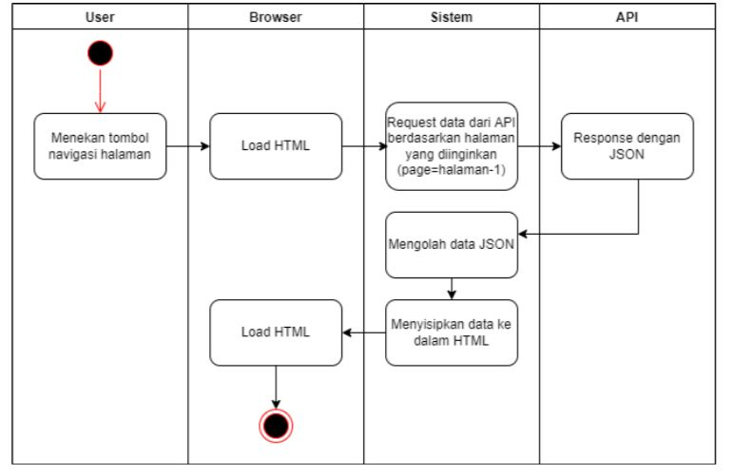
NAVIGASI HALAMAN Pengguna harus sudah mengakses situs
Sep
Sep
Oct
Nov
Dec
Jan
Feb
Mar
Apr
May
Jun
Jul
Aug
A
B
C
D
E
F

Slide 7
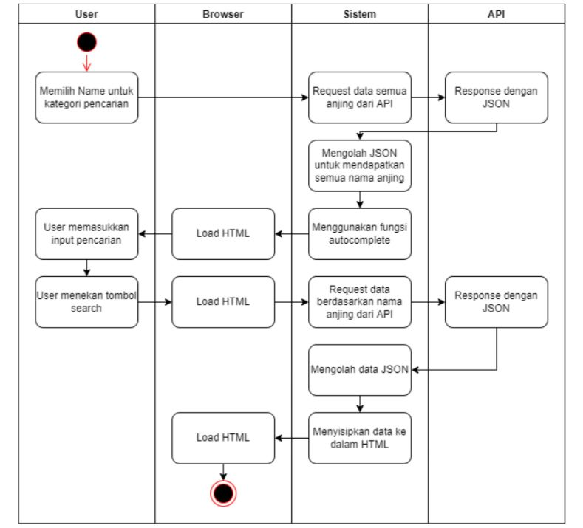

PENCARIAN BERDASARKAN NAMA
Sep
Sep
Oct
Nov
Dec
Jan
Feb
Mar
Apr
May
Jun
Jul
Aug
A
B
Pengguna harus sudah mengakses situs
C
D
E
F

Slide 8

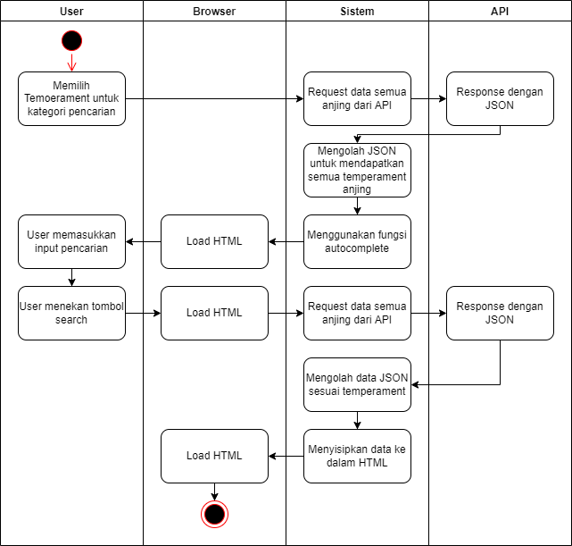
PENCARIAN BERDASARKAN TEMPERAMEN
Sep
Sep
Oct
Nov
Dec
Jan
Feb
Mar
Apr
May
Jun
Jul
Aug
A
B
Pengguna harus sudah mengakses situs
C
D
E
F

Slide 9
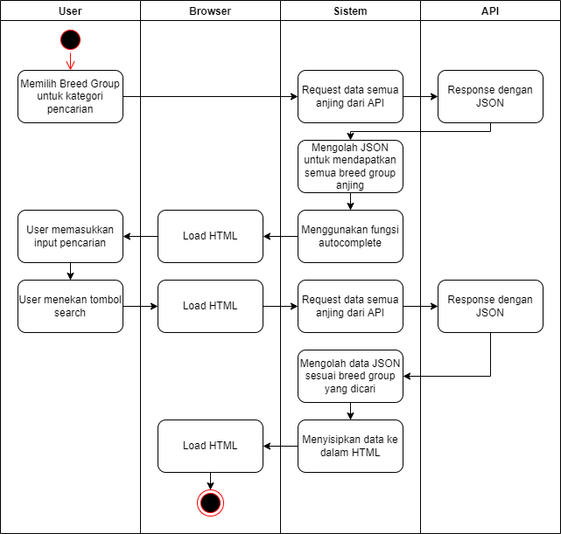

PENCARIAN BERDASARKAN KELOMPOK KETURUNAN
Sep
Sep
Oct
Nov
Dec
Jan
Feb
Mar
Apr
May
Jun
Jul
Aug
A
B
Pengguna harus sudah mengakses situs
C
D
E
F

Slide 10
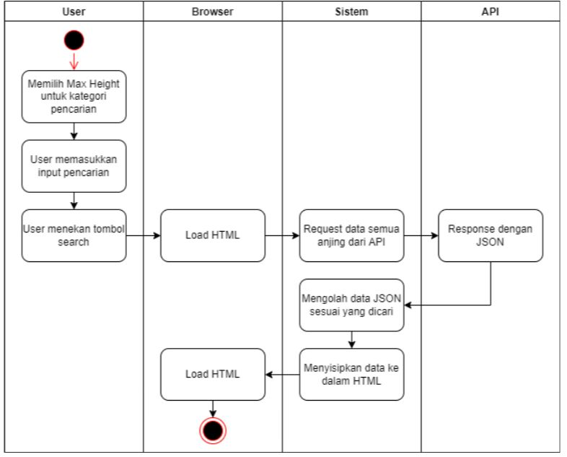

Sep
Sep
Oct
Nov
Dec
Jan
Feb
Mar
Apr
May
Jun
Jul
Aug
PENCARIAN BERDASARKAN TINGGI MAKSIMUM
A
B
Pengguna harus sudah mengakses situs
C
D
E
F

Slide 11
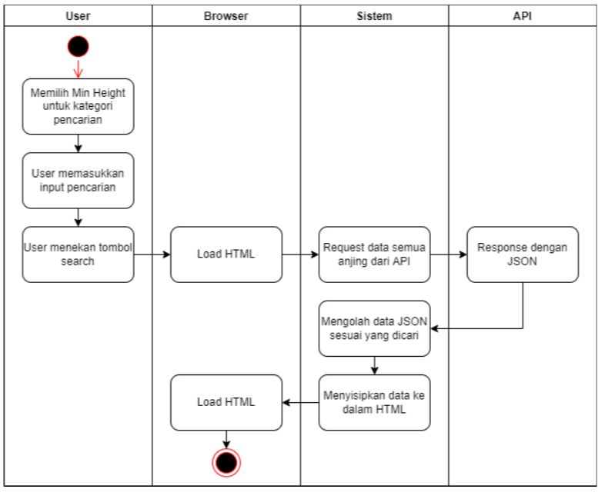
Sep
Sep
Oct
Nov
Dec
Jan
Feb
Mar
Apr
May
Jun
Jul
Aug
PENCARIAN BERDASARKAN TINGGI MINIMUM
A
B
Pengguna harus sudah mengakses situs
C
D
E
F

Slide 12


Sep
Sep
Oct
Nov
Dec
Jan
Feb
Mar
Apr
May
Jun
Jul
Aug
PENCARIAN BERDASARKAN BERAT MAKSIMUM
A
B
Pengguna harus sudah mengakses situs
C
D
E
F

Slide 13
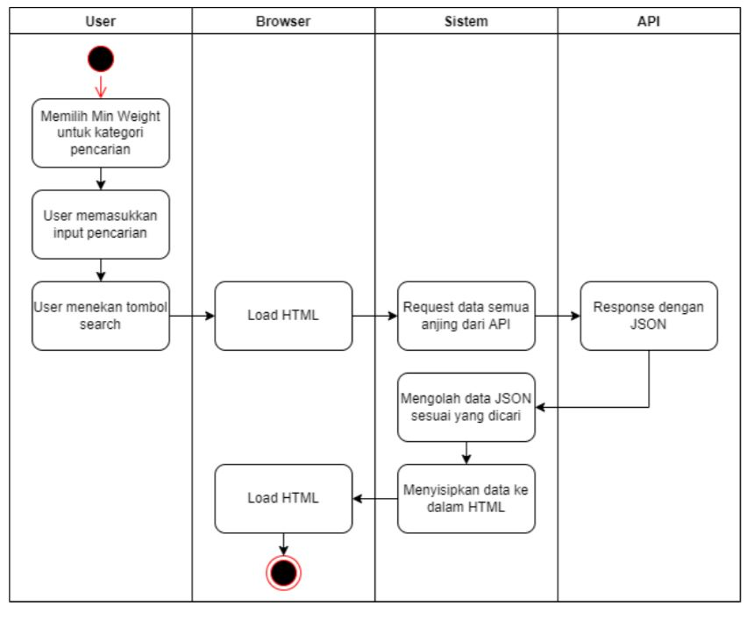


Sep
Sep
Oct
Nov
Dec
Jan
Feb
Mar
Apr
May
Jun
Jul
Aug
A
PENCARIAN BERDASARKAN BERAT MINIMUM
B
Pengguna harus sudah mengakses situs
C
D
E
F

Slide 14
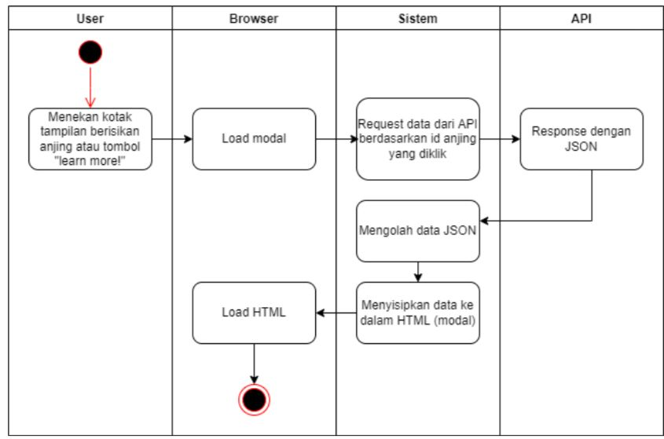
Sep
Sep
Oct
Nov
Dec
Jan
Feb
Mar
Apr
May
Jun
Jul
Aug
DETAIL ANJING
A
B
Pengguna harus sudah mengakses situs
C
D
E
F

Slide 15
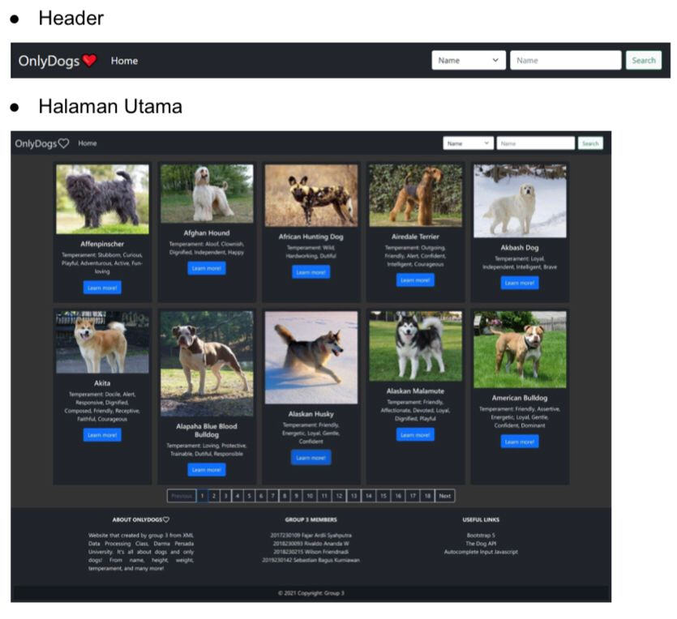
HEADER dan HALAMAN UTAMA
Sep
Sep
Oct
Nov
Dec
Jan
Feb
Mar
Apr
May
Jun
Jul
Aug
A
B
C
D
E
F

Slide 16
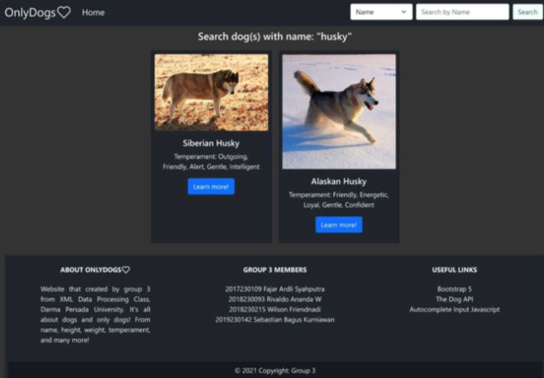
HALAMAN PENCARIAN BERDASARKAN NAMA
Sep
Sep
Oct
Nov
Dec
Jan
Feb
Mar
Apr
May
Jun
Jul
Aug
A
B
C
D
E
F

Slide 17
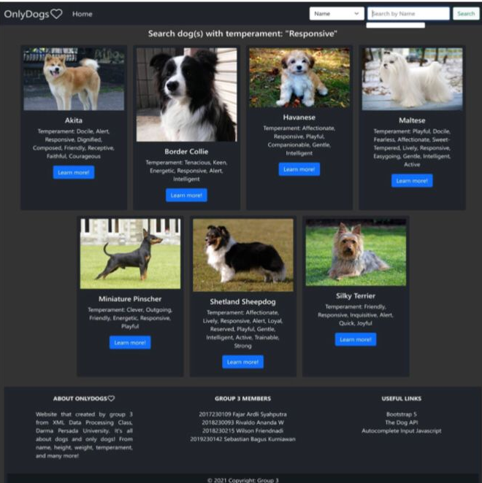

PENCARIAN BERDASARKAN TEMPERAMEN
Sep
Sep
Oct
Nov
Dec
Jan
Feb
Mar
Apr
May
Jun
Jul
Aug
A
B
C
D
E
F

Slide 18
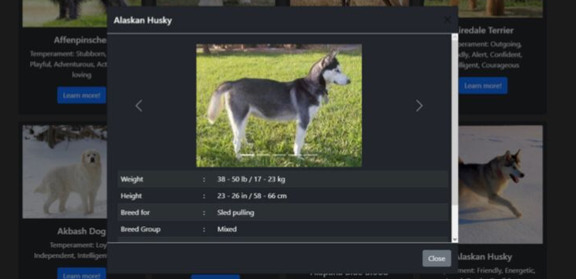
DETAIL ANJING
Sep
Sep
Oct
Nov
Dec
Jan
Feb
Mar
Apr
May
Jun
Jul
Aug
A
B
C
D
E
F

Slide 19
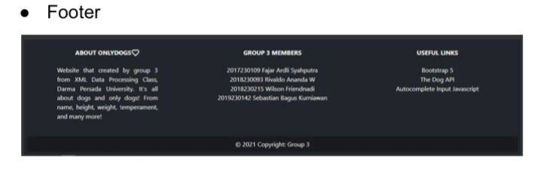
FOOTER
Sep
Oct
Nov
Dec
Jan
Feb
Mar
Apr
May
Jun
Jul
Aug
A
B
C
D
E
F

Slide 20

Sep
Oct
Nov
Dec
Jan
Feb
Mar
Apr
May
Jun
Jul
Aug
A
B
C
D
E
F

